Slide 1
Algorithmique
BA1 Informatique
Johan Depréter – johan.depreter@heh.be

Slide 2
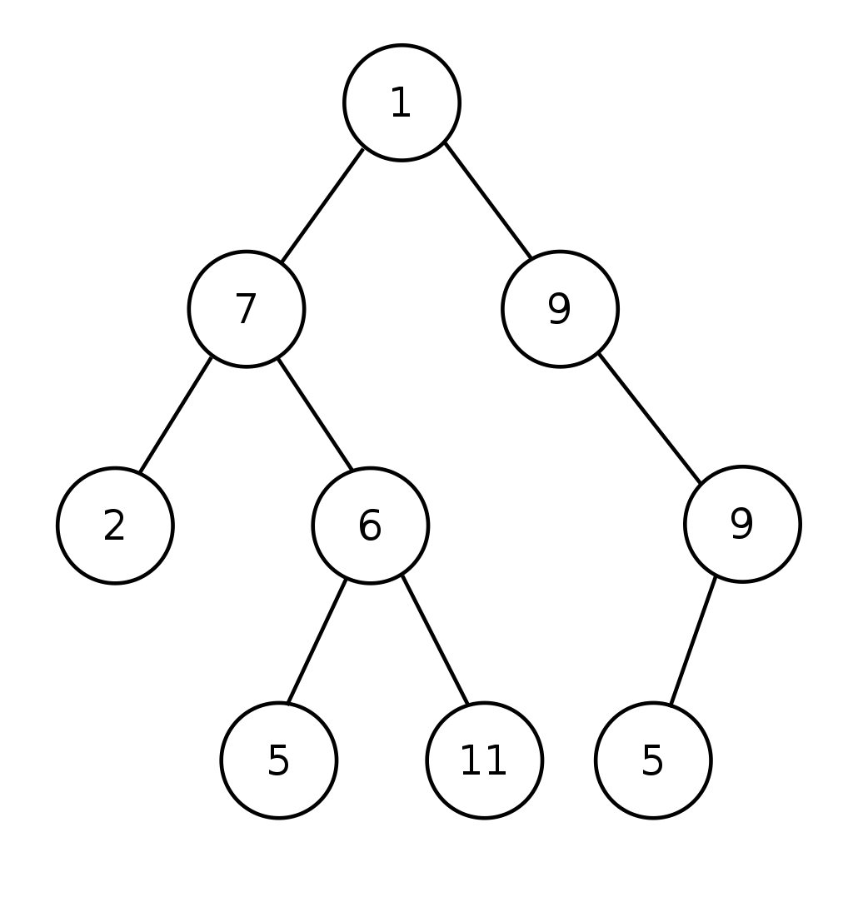
Rappel

Slide 3
Rappel
Différents types de parcours :
Largeur
Longueur
Préfixe
Infixe
Postfixe

Slide 4
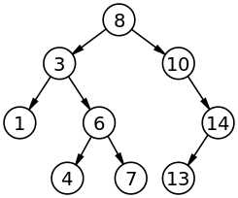
Rappel
C’est un arbre binaire dans lequel chaque nœud possède une clé (valeur) de tel sorte que chaque nœud du sous-arbre de gauche ait une clé plus petite ou égale au nœud considéré, et inversement pour le sous-arbre droit.

Slide 5
Rappel
Opérations :
Recherches
Insertion
Suppression

Slide 6
Tri par tas
Utilise les listes et les arbres
Se base sur le fonctionnement de la structure de données du tas

Slide 7
Tas
Arbre binaire parfait
Respecte la propriété du tas : la clé d'un nœud parent a une plus haute priorité que les clés de ses enfants

Slide 8
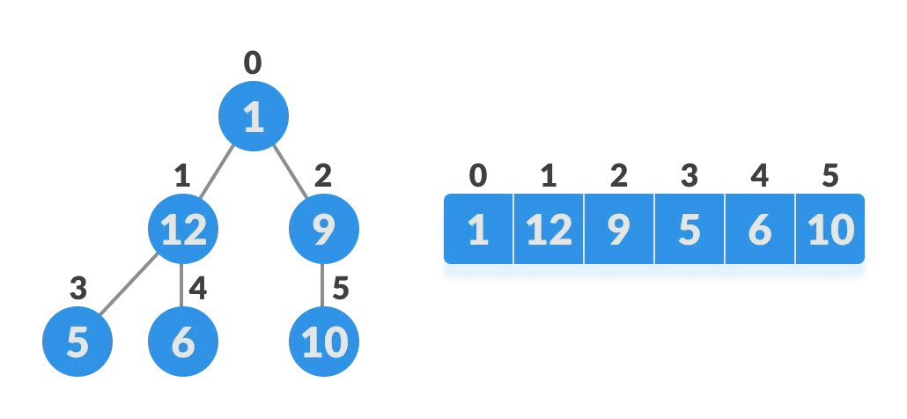
Tri par tas
Associer un arbre binaire et une liste

Slide 9
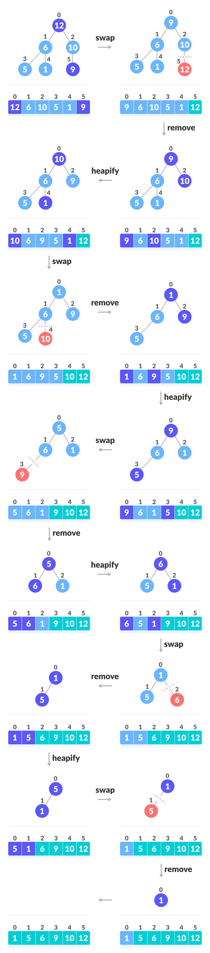
Tri par tas

Slide 10
Tri par tas
Algorithme :
1. S’assurer qu’on respecte la propriété « Max-Heap »
2. Echanger la racine avec le dernier élément – Swap
3. Réduire la taille du tas de 1 – Remove
4. Repositionner l’élément le plus grand à la racine – Heapify
5. Recommencer au point 2

Slide 11
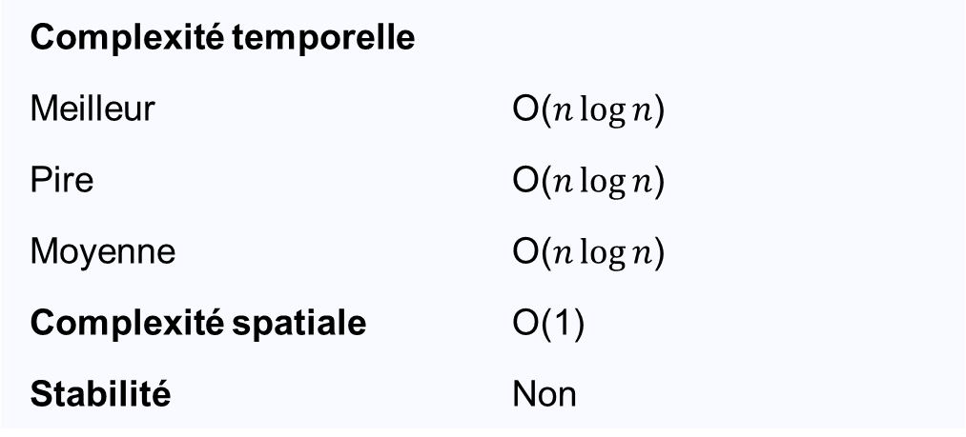
Tri par tas
Complexité temporelle
Meilleur | O($n\log{n}$)
Pire | O($n\log{n}$)
Moyenne | O($n\log{n}$)
Complexité spatiale | O(1)
Stabilité | Non
Notes:
Pire scénario ? Quand le pivot est le plus petit ou le plus grand des éléments

Slide 12
Utilités
OS
GUI
Moteurs de recherche

Slide 14
Les tables de hachage

Slide 15
Introduction
Structure de données reposant sur des tableaux
Structure de données statique
Algorithme de recherche performant
Comment ?
La position de l’élément dans le tableau est fonction de l’élément lui-même

Slide 16
Notion de clé
Partie d’un élément qui permet de désigner le contenu de cet élément sans ambiguïté
Exemples :
Etudiant – Matricule
Abonné – Numéro de client
etc

Slide 17

Hachage ?
Kézako ?

Slide 18
Comment stocke-t-on les mots de passe ?
Très souvent, ils sont enregistrés mais illisibles.
Comment ?

Slide 19
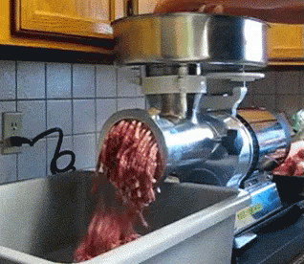
Fonction de hachage
Utilisation d’une fonction de hachage qui va calculer une empreinte unique à partir de données fournies
Attention données non récupérables !

Slide 20
Propriétés
Longueur de la signature identique quelque soit la taille des données
Unidirectionnel
Impossible de prédire la signature
2 données différentes = 2 signatures différentes

Slide 21
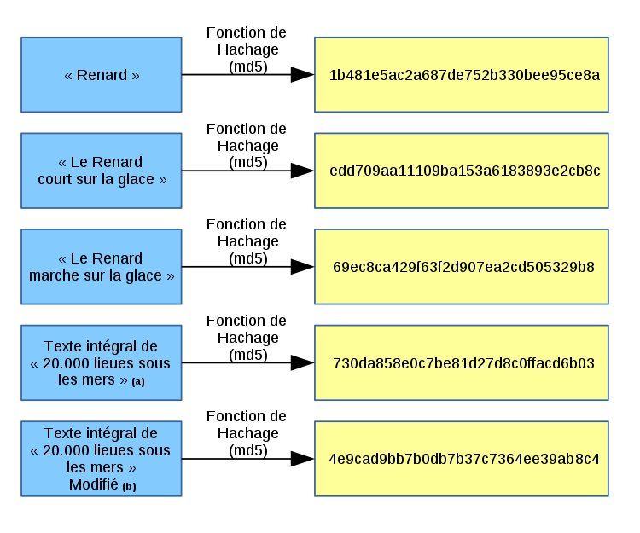
Exemple

Slide 22


Slide 23
d131dd02c5e6eec4693d9a0698aff95c2fcab58712467eab4004583eb8fb7f89 55ad340609f4b30283e488832571415a085125e8f7cdc99fd91dbdf280373c5b d8823e3156348f5bae6dacd436c919c6dd53e2b487da03fd02396306d248cda0
e99f33420f577ee8ce54b67080a80d1ec69821bcb6a8839396f9652b6ff72a70
d131dd02c5e6eec4693d9a0698aff95c2fcab50712467eab4004583eb8fb7f89
55ad340609f4b30283e4888325f1415a085125e8f7cdc99fd91dbd7280373c5b
d8823e3156348f5bae6dacd436c919c6dd53e23487da03fd02396306d248cda0 e99f33420f577ee8ce54b67080280d1ec69821bcb6a8839396f965ab6ff72a70
MD5 Hash = 79054025255fb1a26e4bc422aef54eb4

Slide 24
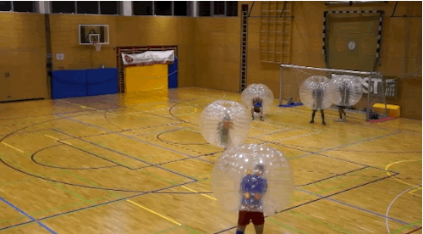
Collisions !
Utilisation de fonctions de hachage à faible taux de collisions

Slide 25

Salage

Slide 26
Salage
Ajouter un élément à la donnée pour en modifier la signature
Augmente la sécurité face à différentes attaques
Eviter des doublons de mot de passe
Exemple :
Python > 6e3604888c4b4ec08e2837913d012fe2834ffa83
Pythonsalé > 7d32954c9a36e2cdccea761bf462932b1cb12539

Slide 27
Exemple de fonctions
MD5 : Bas niveau de sécurité car collisions possibles et trouvables – Signature de 128 bits
SHA-1 : Taux de collisions moins élevés que MD5 mais trouvables – Signature 160 bits
SHA-2 (SHA-256 – SHA-512) : Standards actuels Signature de 256 et 512 bits

Slide 28


Slide 29
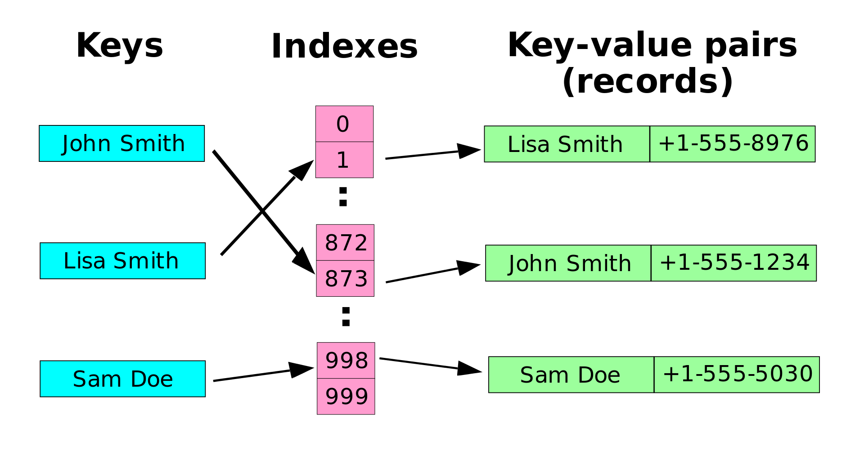
Table de hachage

Slide 30
Recherche par clé très simple : Hash de la clé = index dans le tableau
Sauf si collision !

Slide 31
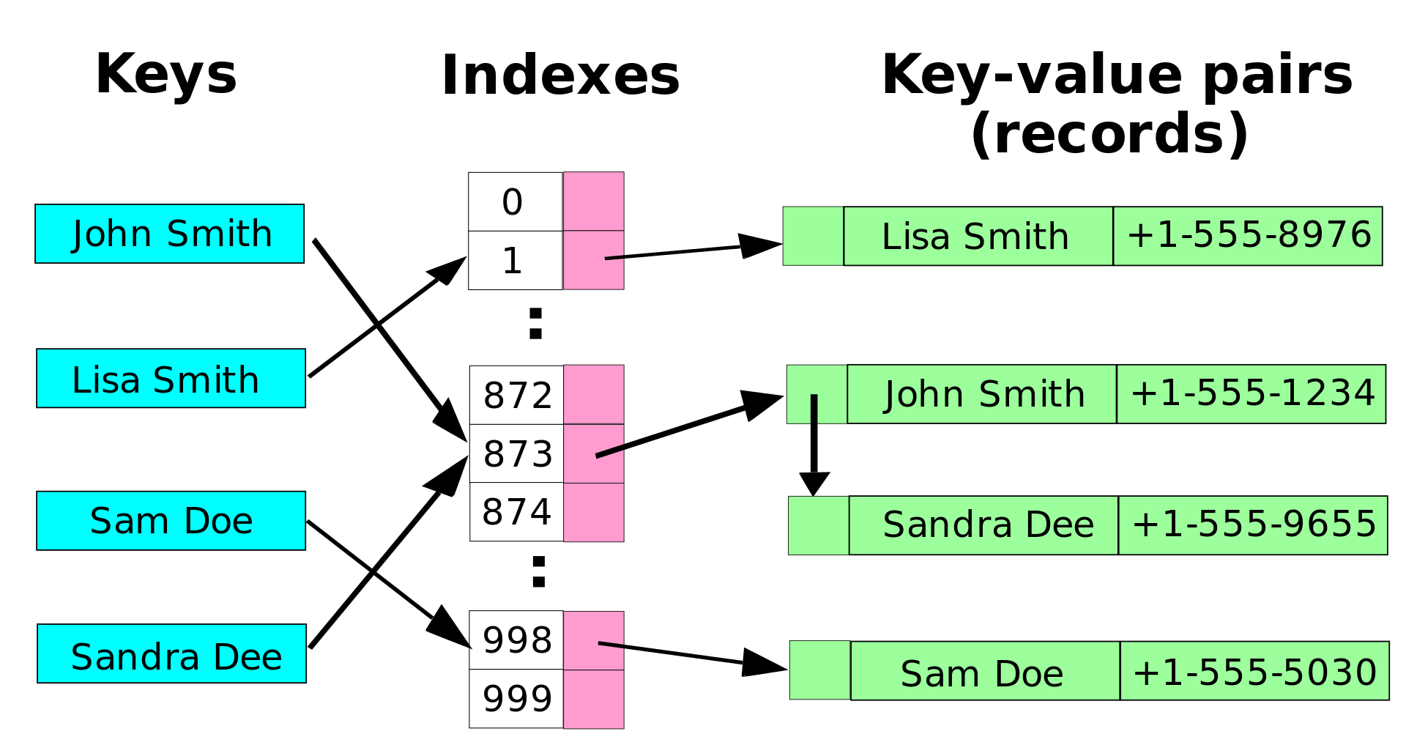
Solutions
Par chaînage

Slide 32
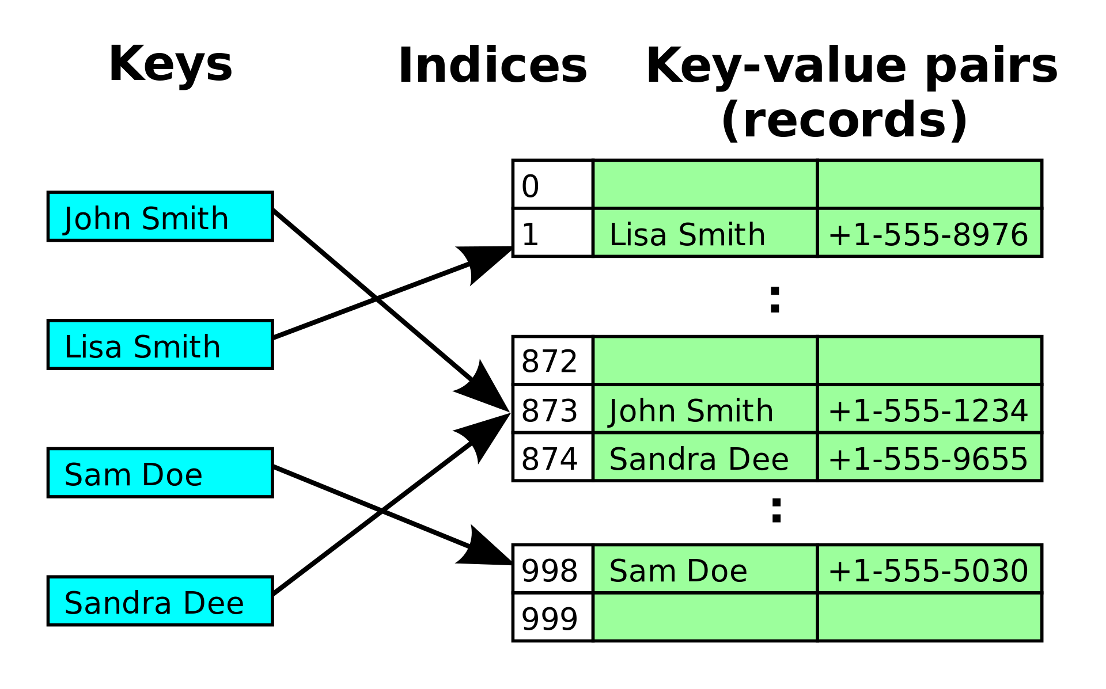
Solutions
Par adressage ouvert

Slide 33
Utilité ?
Algorithm | Average | Worst case
List | O(n) | O(n)
Search | O(1) | O(n)
Insert | O(1) | O(n)
Delete | O(1) | O(n)
Complexité temporelle extrêmement intéressante pour chercher, ajouter ou supprimer un élément
Base de données, caches, etc

Slide 34
SHA-256
Etape 1 – Prétraitement des données
Objectif : Compatibilité des données avec l’algorithme
Padding
Data Length
Permet de garantir l’intégrité des données

Slide 35
SHA-256
Etape 2 – Initialisations des constantes
Objectif : Constantes nécessaires à l’algorithme
Constantes (h0-h7) calculées à partir des 32 premiers bits et des 8 premiers nombres premiers
Etape 3 – Division en blocs
Objectif : Taille fixe de bloc pour le traitement
Blocs de 512 bits

Slide 36
SHA-256
Etape 4 – Traitement des blocs
Objectif : Produire le hachage
Traitement récursif – Traitement individuel
Transformation des blocs (Permutation, rotation, modulo, etc)

